Slide 1

Valná hromada Servisní společnosti odpady Olomouckého kraje a.s.

Slide 2




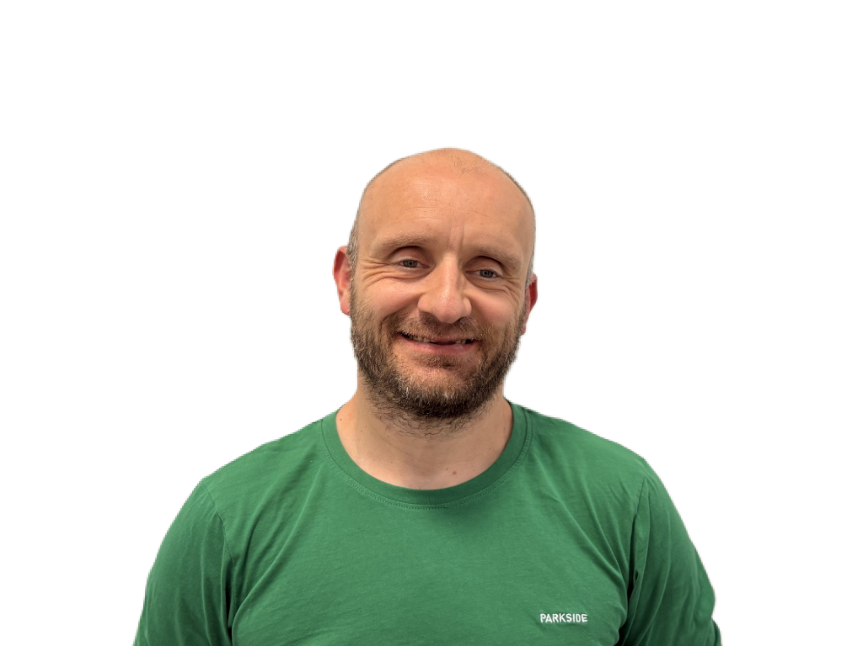
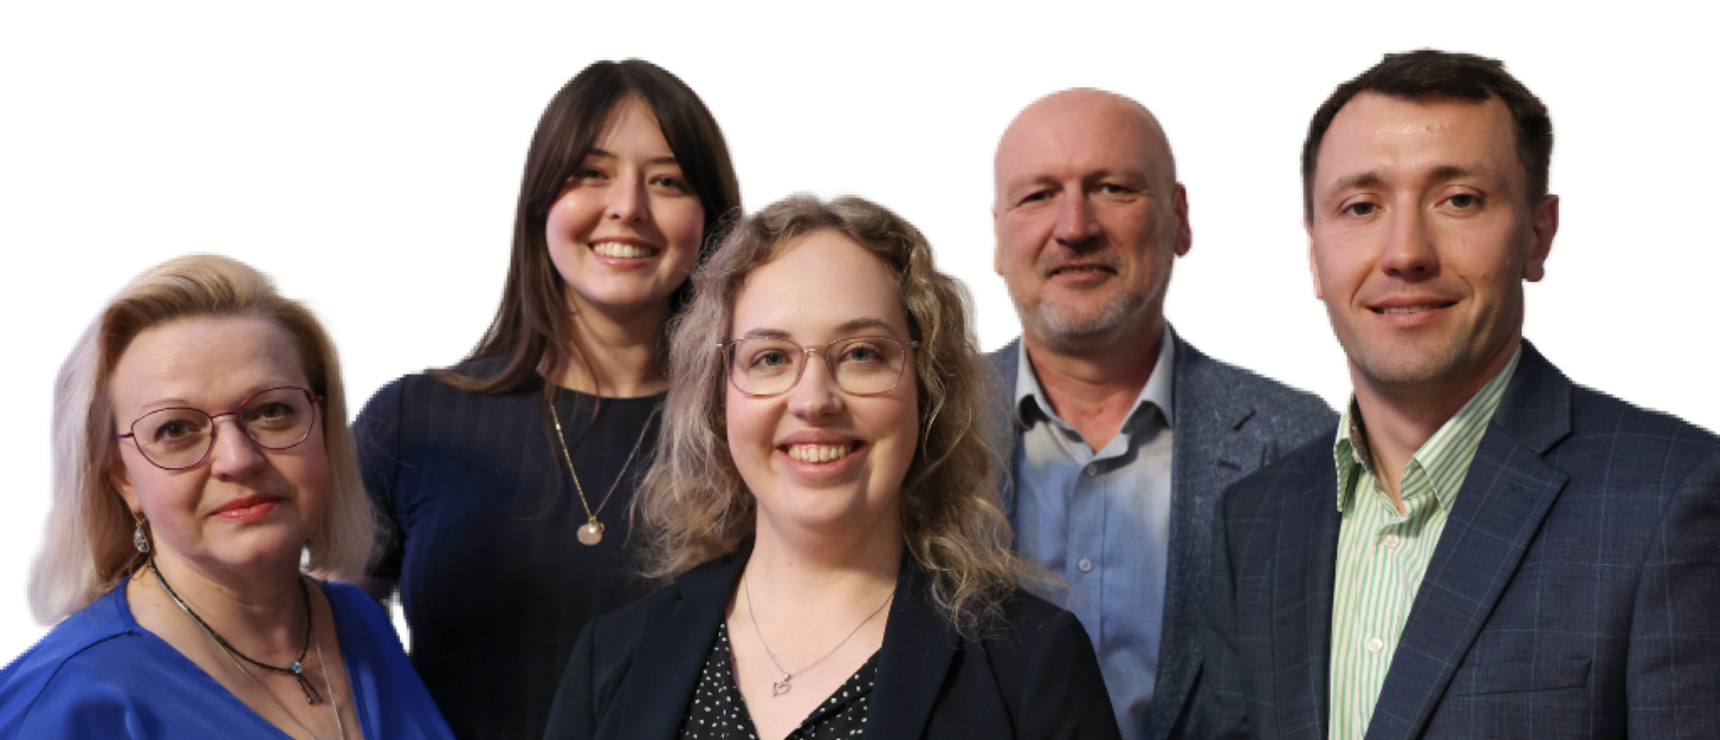
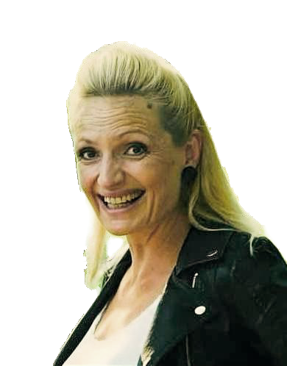
O odpady se postaráme.

Slide 3

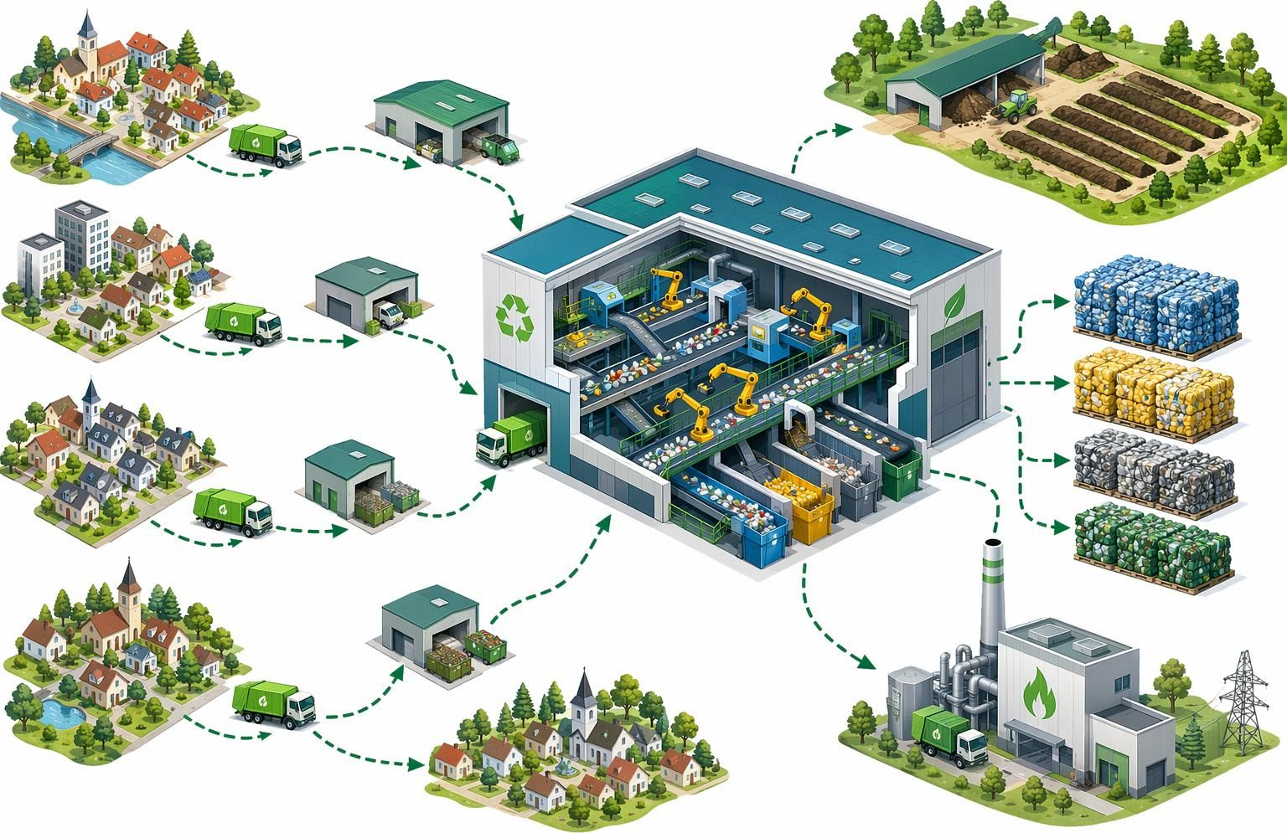
Dva pilíře společnosti
Komplexní služby pro obce
Odpadová infrastruktura

Slide 4
Co zajišťuje komplexní služba
Studie na zhodnocení odpadového hospodářství
Čipování nádob
132,4 kHz
Změna poplatku za odpady
Soutěžení svozu odpadu
Odpady od A až po Z

Slide 5
Komu už jsme pomohli:
Moravičany
Nová Hradečná
Dolní Újezd
Osek nad Bečvou
Konice
Konice
Dolní Újezd
Konice
Bohuslávky
Dolní Újezd
Osek nad Bečvou
Pomůžeme i Vám

Slide 6
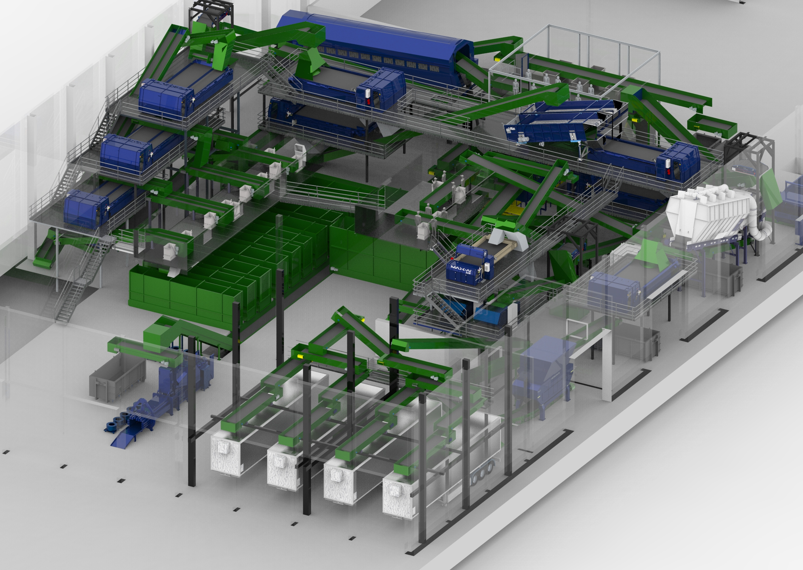
Odpadové centrum Olomouc - TECHNOLOGIE
Klíčové parametry linky:
Vítězem VZ: Společnost VUMZ-SK (realizovali SAKO Brno)
Účinnost: Linka přesahuje 90%
Flexibilita: Výroba paliva i z textilního a objemného odpadu
Notes:
Vítězem VZ na technologii je VUMZ-SK kteří realizovali linku v Brně (SAKO)
Linka s účinností přes 90%
Linka dokáže vyrábět palivo i z Textilního a objemného odpadu
Společnost ELKOPLAST podala podnět na ÚHOS

Slide 7
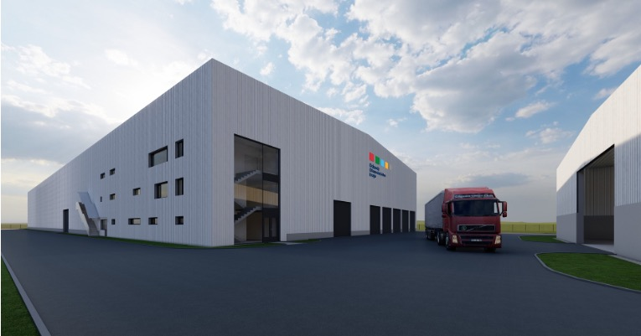
Odpadové centrum Olomouc
Klíčové milníky projektu:
Výběr dodavatele technologie ✔️
Zajištění financování 06. - 10. 2026 (VH 6. 10. 2026)
Výběr stavebníka 10. 2026 - 02. 2027
Zahájení stavby 03. 2027
Zkušební provoz 08. - 11. 2028
Ostrý provoz 10. – 12. 2028
Notes:
Připomenout co je cílem projektu (z pohledu pro obce)….
Klíčové milníky a odškrtnout první velký = výběr dodavatele technologie (info na dalším slidu)….
Výběr dodavatele technologie
Výběr stavebníka
Zajištění financování
Zahájení stavby
Zkušební provoz
Ostrý provoz

Slide 8
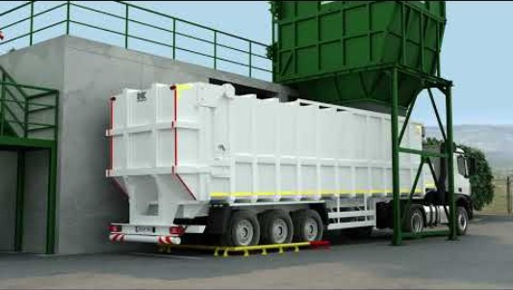
Snižování ceny za přepravu odpadů.
Notes:
Jednoduché přeložení odpadu z KUKA vozu do lisovacího návěsu.
Stačí jen rampa

Slide 9

Přetřiďování SKO pro snížení nákladů na logistiku
Přetřídění odpadu u skládek pro optimalizaci nákladů

Slide 10
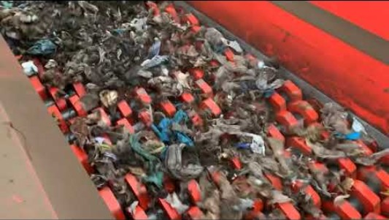
Přetřiďování SKO pro snížení nákladů na logistiku
Přetřídění odpadu u skládek pro optimalizaci nákladů

Slide 11
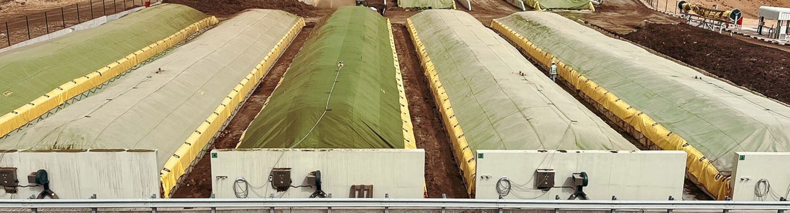
Zpracování podsítné frakce
Jednání o zpracování podsítné frakce v Ostravě a Zlíně
Připravujeme vlastní zařízení v Medlově a Hranicích

Slide 12
FINANCOVÁNÍ odpadové infrastruktury
Investiční výdaje | v mil. Kč
Celkové investiční výdaje | 900
Zdroje financování investice | v mil. Kč
Dotace | 100
Externí zdroje (Bankovní úvěr) | 300
Vlastní zdroje | 500

Slide 13
Ekonomické ukazatele
HLAVNÍ EKONOMICKÉ UKAZATELE | ÚČETNÍ OBDOBÍ 2025
Hospodářský výsledek | 749 tis. Kč
Výnosy celkem: Tržby z prodeje služeb Úroky z vkladového účtu | 2 505 tis. Kč 84 tis. Kč 2 421 tis. Kč
Náklady celkem: Spotřebované nákupy Služby Osobní náklady Ostatní náklady | 1 756 tis. Kč 22 tis. Kč 1 592 tis. Kč 134 tis. Kč 8 tis. Kč

Slide 14

Harmonogram realizace Odpadového centra Olomouc
Dokončení VZ OC Olomouc
Příprava projektů Medlov a Hranice
Spuštění informačního systému SSOOK
Stavba OC Olomouc
Stavba v Hranicích
Nastavení provozních řádů
Plán logistiky
Spuštění OC Olomouc
Spuštění překládací stanice v Hranicích
Stavba v Medlově
Digitální dvojče OH OK
Optimalizace logistiky
Spuštění Medlov
Příprava na převzetí evidence ISPOP a EKO-KOM za obce
Doplnění překladišť
Zahájení přípravy energetické koncovky se soukromým investorem
Převzetí evidence
EKO-KOM a ISPOP
Notes:
Připomenout co je cílem projektu (z pohledu pro obce)….
Klíčové milníky a odškrtnout první velký = výběr dodavatele technologie (info na dalším slidu)….
Výběr dodavatele technologie
Výběr stavebníka
Zajištění financování
Zahájení stavby
Zkušební provoz
Ostrý provoz

Slide 15
Budujeme smysluplné řešení komunálních odpadů
František Polách Miroslav Žbánek Jaroslav Střelák
Lukáš Václavík
Pavel Polánek
Petr Přidal
Rebeka Vávrová
Radka Kmochová
Květoslava Dvořáková
Lenka Havránek Malenková
a kolektiv ...
Notes:
Lukáš Václavík
Pavel Polánek
Rebeka Vávrová
Květoslava Dvořáková
Petr Přidal
Lenka Havránek Malenková
a kolektiv

